Slide 1


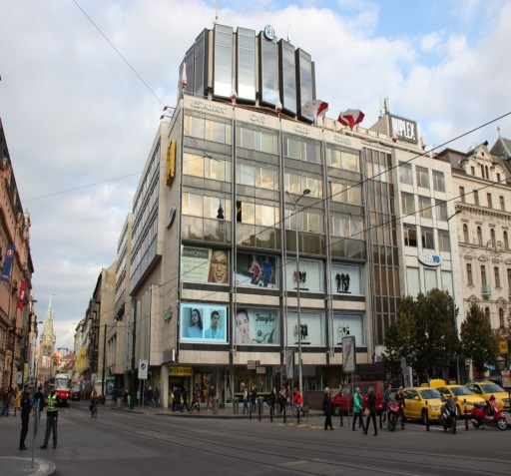
Prognostický klub ČMA
ve spolupráci s Českou asociací Římského klubu
Vás zve na jednání s programem:
-zvýšení pravomocí antimonopolního úřadu v Brně podle zkušeností z USA
-příprava mezinárodní konference 2.2.2024 ve 14.00 na MU Brno
III. ročník mezinárodní konference "Management, technologie a sport" | Fakulta sportovních studií Masarykovy univerzity | MUNI SPORT (online)
- změna struktury vedení Římského klubu, volba orgánů Římského klubu
nový Prognostický časopis 1/2024
- různé (program na I. pololetí 2024)
Jednání proběhne ve čtvrtek 11.ledna 2024 od 17.00 hodin
zasedací místnost E (vedle restaurace), 5. patro
SČMVD, Václavské nám. 21
doc. RNDr. Bohumír Štědroň, CSc.
předseda Prognostického klubu ČMA
a prezident České asociace Římského klubu

